Slide 1

Sykepleierens rolle: antibiotikabruk i spesialisthelsetjenesten
Siri Syvertsen på sykehus
Notes:
Denne presentasjonen formidler kunnskap sykepleiere trenger for å bidra til god bruk av antibiotika i sykehus.
Innledningsvis kommer et par slides om hva som er førende for arbeidet, før man går over på delen som er tenkt som en dialogbasert gjennomgang av en kasuistikk. Studentene presenteres for Siri Syvertsen, og vi går gjennom forskjellige problemstillinger som de gjerne kan diskutere med “sidemannen” før svarene gjennomgås i plenum.

Slide 2

Antibiotikastyring i sykehus
Ansvarlig ledelse
Tverrfaglige antibiotikateam
Overvåkning av antibiotikabruk og resistens
Retningslinjer
Tiltak og intervensjoner
Mål: Forbruket av bredspektret antibiotika skal holdes på samme nivå, eller lavere, enn i 2019
Notes:
Førende for antibiotikastyringsarbeidet i sykehusene er Handlingsplan mot antibiotikastyringsprogram i helsetjenesten. Denne er under revisjon høsten 2025, men sier for sykehusenes del noe om at:
Alle sykehus skal ha et antibiotikastyringsprogram som er lederforankret, og det er sykehusledelsen som skal påse at at vi har – og følger retningslinjene.
Sykehusene skal både ha et overordnet A-team, og lokale tverrfaglige A-team som jobber med antibiotikabruk på postnivå. Alle antibioitkateam skal være tverrfaglige, og i dag er sykepleiere blitt en selvsagt del av teamet. Et antibiotikateam kan bestå av lege, sykepleier, farmasøyt, gjerne en mikrobiolog, og f.eks IT-personell dersom nødvendig.
Programmet sier noe om at man skal overvåke antibiotikabruken (øker bruken? Bruker vi mer av de «farlige» midlene?) og overvåke resistensutvikling.
Vi skal følge retningslinjene for antibiotikabruk
Man skal aktivt jobbe med tiltak og intervensjoner for best mulig bruk
Sykehusene står bare for omlag 8% av antibiotikabruken i Norge; men det er her vi treffer de sykeste pasientene, og behovet for bruk av de mest bredspektrede antibiotikatypene er størst.
MÅL: Det foreløpige målet er at forbruket av bredspektret antibiotika skal holdes på samme nivå, eller lavere, enn i 2019 – så kommer trolig ny strategi ila høsten med et nytt tall for reduksjon av antibiotikabruken.

Slide 3
Fokusområder for sykepleiere
Gode smittevernsrutiner
Mikrobiologisk prøvetaking
Rett antibiotika til rett mikrobe
Revurdering av behandling
Antibiotika gitt til rett tid/dose
Overgang fra iv- til po-behandling
Allergier og bivikninger
Notes:
Dette er grunnpilarene for antibiotikastyringsarbeidet for sykepleiere i spesialisthelsetjenesten.
Vi går gjennom de fleste punktene i denne presentasjonen, men punktet om gode smittevernsrutiner/basale hygieniske prinsipper tenker vi ligger til grunn for all sykepleie, og vi fokusers ikke eksplisitt på her.

Slide 4
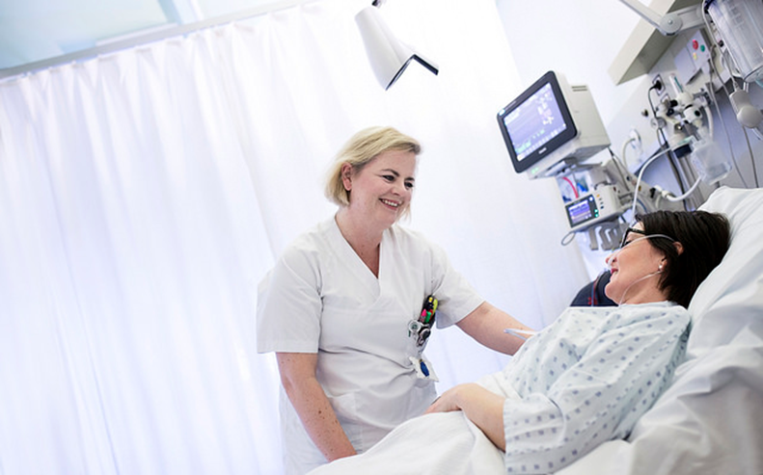
Spørsmål 1
Siri Syvertsen er 57 år, har diabetes mellitus type 2, ellers frisk. Hun innlegges på sykehus fordi fastlegen mistenker infeksjonssykdom: Siri hoster mye, har forhøyet crp, hun har feber og blodtrykket er litt lavere enn normalt.
Diskuter: Som sykepleier i akuttmottak, hvilke observasjoner må du gjøre for å kartlegge pasientens status?
Foto: Flickr/Helse Bergen
Notes:
Et sentralt element i diagnostikk og oppfølging av infeksjonspasienter er gode kliniske observasjoner. Her har sykepleierne en helt sentral rolle.
La studentene summe et par minutter om observasjonene de vil foreta.
Svar:
Respirasjonsfrekvens
Oksygenmetning
Blodtrykk
Puls
Bevissthetsnivå
temperatur
evt. diurese.
I dette tilfellet er også s-glucose aktuelt.
Vekt og evt høyde
Metoder/hjelpemidler som er nyttige for å kartlegge denne pasienten er: (kan nevne, men ikke bruke mye tid på det)
ABCDE
NEWS: for å overvåke pasienten https://www.itryggehender24-7.no/reduser-pasientskader/tidlig-oppdagelse-av-forverret-tilstand
Quick SOFA-skår for å identifisere septiske pasienter i akuttmottak: https://sykepleien.no/2017/ny-tiltakspakke-mot-sepsis
CRB-65: https://.media.legehandboka.no/siteassets/regional-content/st-olavs-h-th-lv/crb-65-pdf

Slide 5

Spørsmål 2
Etter at du har gjort de nødvendige observasjoner diskuterer du og legen pasienten. Funnene forsterker mistanken om infeksjon, og dere mistenker en mulig sepsis (blodforgiftning). Legen ordinerer antibiotikumet Cefotaxim intravenøst.
Diskuter:
Hvor finnes informasjon om hvilket antibiotikum som er anbefalt ved forskjellige infeksjonstilstander hos pasienter innlagt i sykehus?
Når bør sykepleier starte den første dosen antibiotika?
Foto: Flickr/Helse Bergen
Notes:
Sykepleiere trenger å kjenne til hvor man finner informasjon om behandlingsanbefalinger for antibiotika.
Se neste slide for svar på spørsmålet.

Slide 6
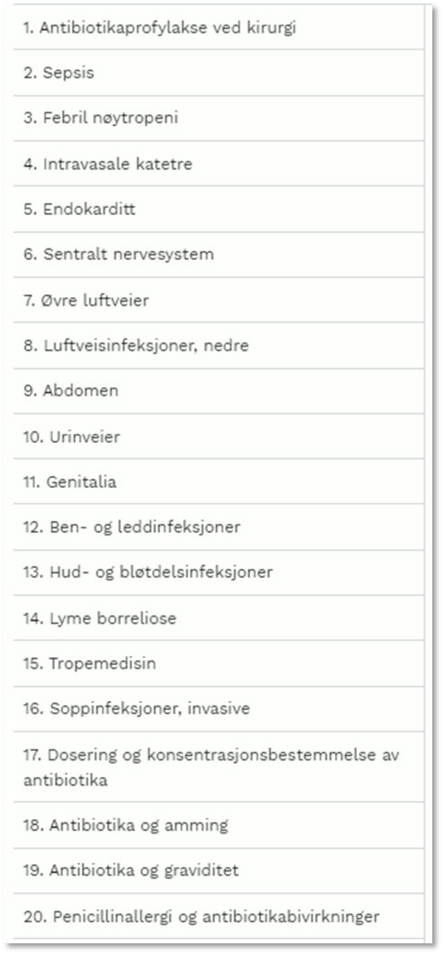
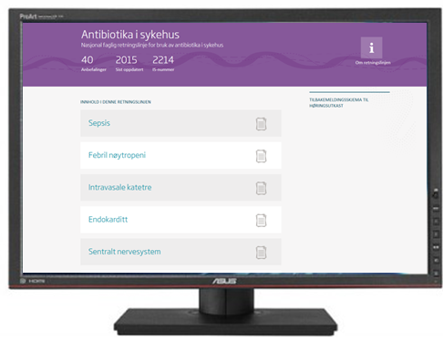
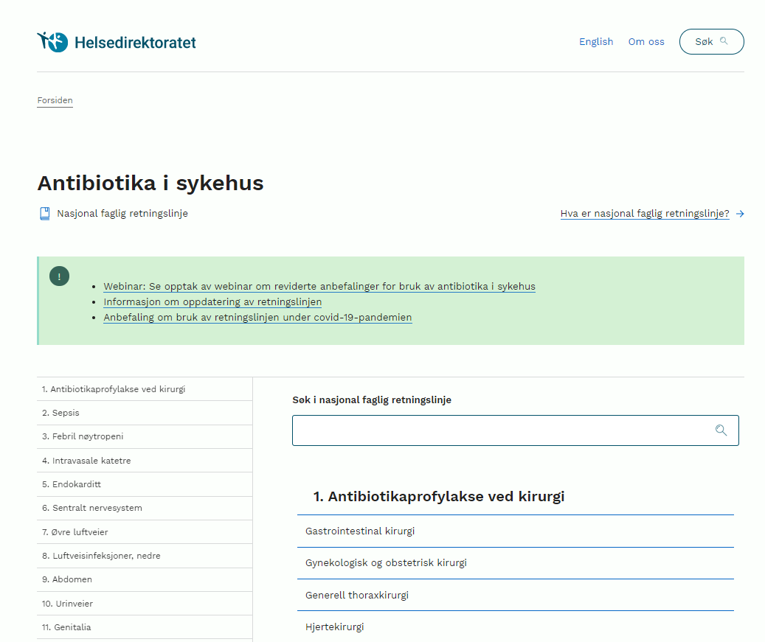
Retningslinjen
Antibiotika i sykehus - Helsedirektoratet
Notes:
Svar på spørsmåI 1:
I Norge har vi nasjonale retningslinjer for antibiotikabruk i spesialisthelsetjenesten som utgis av Helsedirektoratet.
Retningslinjen finnes på nett; https://www.helsedirektoratet.no/retningslinjer/antibiotika-i-sykehus.
Hoveddelen av retningslinjen består av terapikapitler, dvs. antibiotikavalg ved tilstander som urinveisinfeksjoner og sepsis. Det er også et kapittel om antibiotikaprofylakse ved forskjellige kirurgiske inngrep.
Retningslinjen er tilgjengelig på antibiotika.no og på metodebok.no
Svar på spørsmål 2:
Det er generelt god kutyme at antibiotikabehandlingen startes i akuttmottak, og noterer ned når 1. dose er gitt, slik at mottagende sengepost ikke er i tvil om hva som er gjort.
Siden man mistenker at Siri har en mulig sepsis, sier retningslinjene at antibioitka bør startes innen 3 timer. Hvis Siri blir dårligere og legene har høy mistanke om sepsis, skal antibiotikabehandlingen startes så raskt som mulig, og innen 1 time.
Hvis antibiotika ikke blir gitt i akuttmottak, og sengepost ikke fanger opp at det ikke er gitt, kan det bli fatalt dersom antibiotikabehandlingen utsettes hos en septisk pasient!

Slide 7
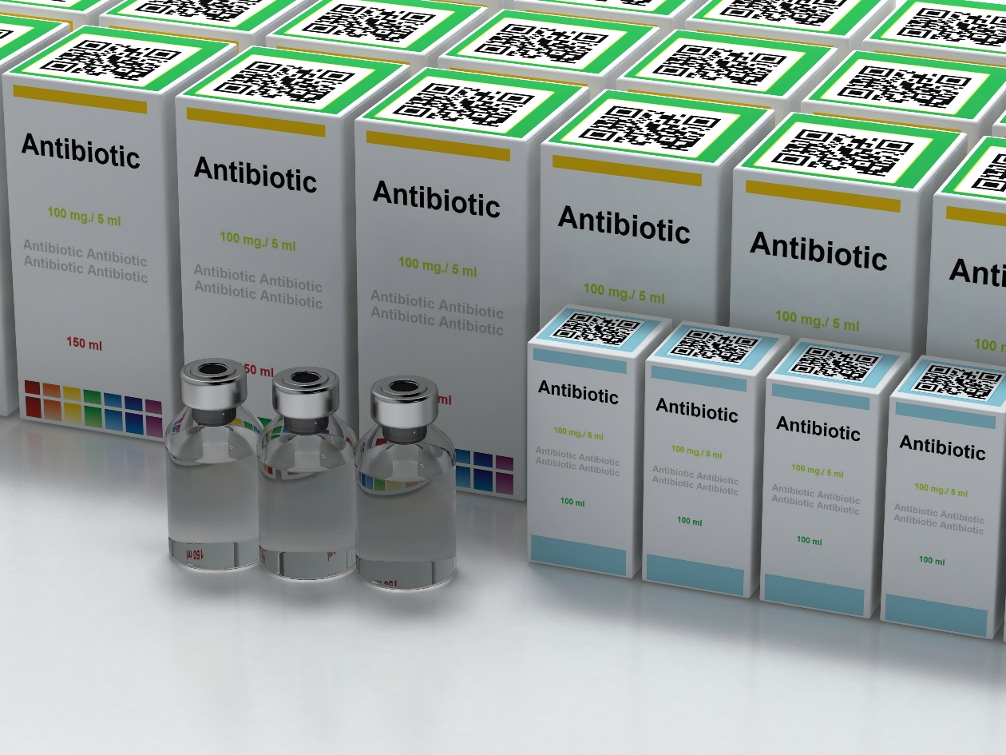
Spørsmål 3
Diskuter:
Kjenner dere til hva som er forskjellen på smal- og bredspektret antibiotika?
Foto: ecdc.europa.eu
Notes:
For å kunne bidra i arbeidet mot antibiotikaresistens er det viktig å ha kjennskap til forskjellen mellom bred- og smalspektrede midler. Dette da antibiotika med et bredere spekter i større grad bidrar til utvikling av antibiotikaresistens enn midlene med et smalere spekter.
Se neste slide for svar på spørsmål 3.

Slide 8





Smal- og bredspektret antibiotika
Smalspektrede antibiotika virker mot færre bakteriearter
Bredspektrede antibiotika virker mot flere bakteriearter, inkludert normalfloraen i tarmen
Hva er antibiotikaresistens? - NRK Skole – NRK
Notes:
Et økologisk gunstig antibiotika, også kalt smalspektret antibiotika – er antibiotika som bare hemmer – eller dreper noen bakterier, for eksempel stafylokokker. Der vi vet hvilke sykdomsfremkallende bakterie pasienten har, kan man ofte gå «rett på sak» og gi et smalspektret antibiotika som bare dreper de aktuelle bakteriene, og ellers er ganske snille mot øvrige bakterier i kroppen.
Der vi IKKE vet hvilke bakterier som gir sykdom, eller man vet at den typen bakterie trenger en mer aggressiv behandling, må man bruke bredspektret antibiotika. Det kan være helt nødvendig å bruke dette, men man skal også være obs på at det kan slå ut en mengde andre bakterier enn de som gir sykdom i tillegg (f.eks. alle de gode tarmbakteriene, slik at de resistente får bedre vekstvilkår), og at de lettere kan bidra til resistensutvikling og ha negativ innvirkning på bakterier i miljøet (f.eks. ved at det spres via avfallsvann til naturen).
Vi merker dette i første omgang ved at pasientene som står på bredspektret antibiotika lettere får Clostridium eller endret normalflora i tarmen, og de senere årene har det også blitt tydelig ved at flere pasienter har fått oppvekst av resistente mikrober som VRE eller ESBL, med alt det fører med seg av smitterisiko, isolering og mindre antibiotika som kan tas i bruk.
I praksis betyr dette at de smalspektrede antibiotika er foretrukne og de bredspektrede midlene skal forbeholdes de pasientene som trenger dem.
For å kunne bidra i arbeidet mot antibiotikaresistens er det viktig å ha kjennskap til forskjellen mellom bred- og smalspektrede midler.
Her er det så utrolig viktig at vi sykepleiere også kan engasjerer oss og diskutere antibiotikavalg med legene.
For illustrasjon, se animasjonen på denne siden e-læringskurs: Antibiotikabruk i sykehus – Antibiotika.no (ref: https://kursbygger.ihelse.net/startcourseid=249&tracking= )
Ressurs: https://www.antibiotika.no/hva-er-antibiotikaresistens/

Slide 9
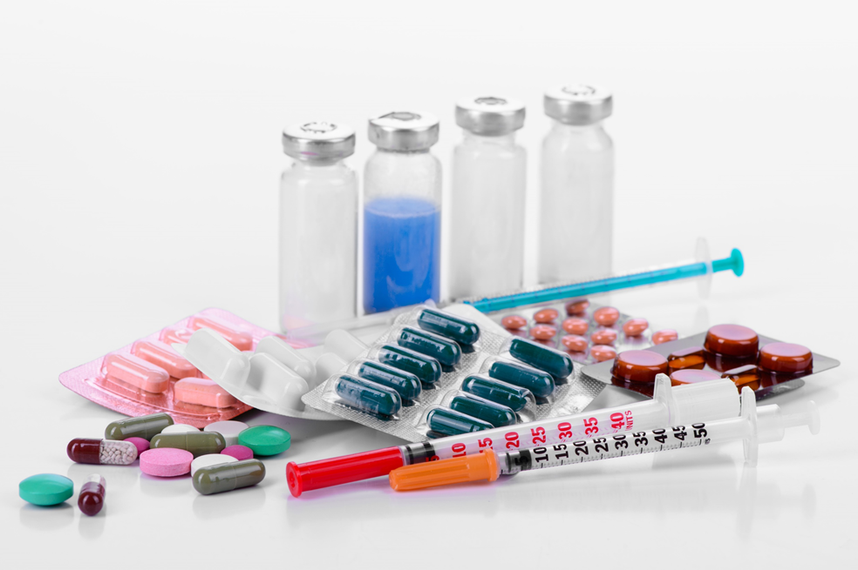
Spørsmål 4
Hvilke av disse midlene er bredspektrede/resistensdrivende og hvilke er mer økologisk gunstige antibiotika?
Benzylpenicillin (Penicillin ®)
Cefotaksim (Cefotaksim ®)
Ciprofloksacin (Ciproxin ®)
Mecillinam (Selexid ®)
Foto: ecdc.europa.eu
Notes:
Dette slidet er tenkt å aktivisere studentene slik at de kan få et forhold til hvilke antibiotika som er mer eller mindre økologiske. Håndsopprekking
Se neste slide for svar på spørsmål 4.

Slide 10
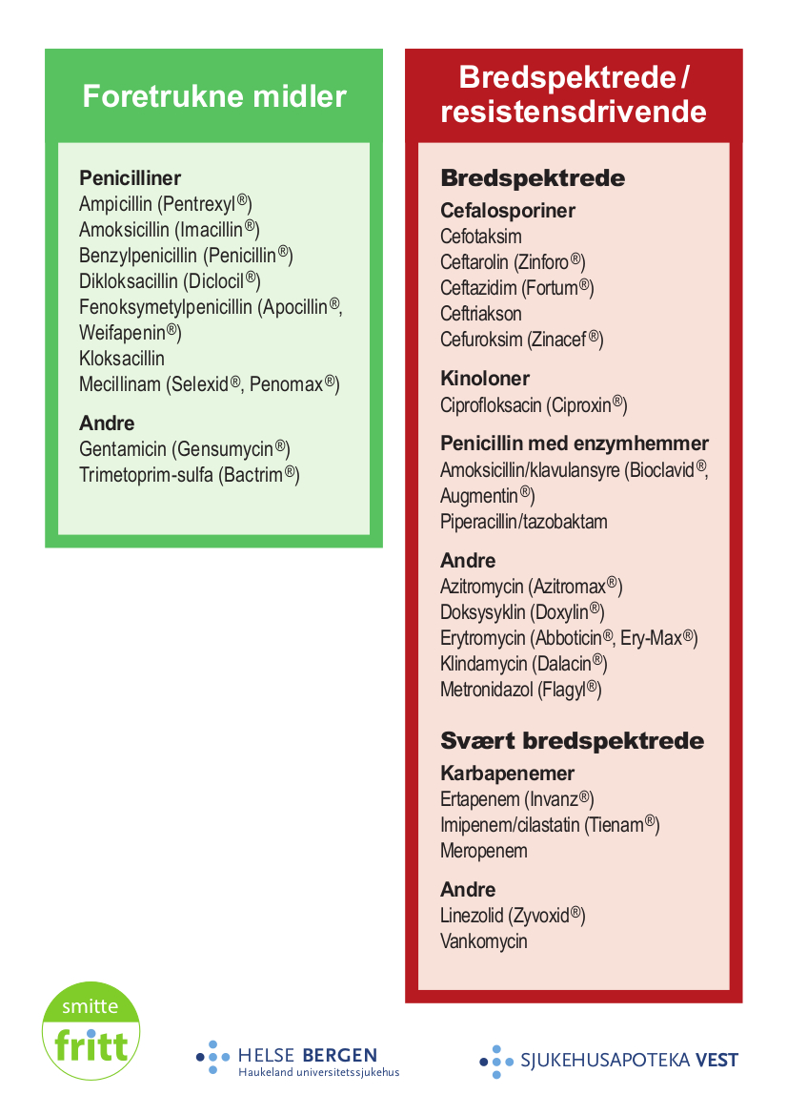
Plakater for inndeling av bred- og smalspektrede antibiotika – Antibiotika.no
Notes:
Forhåpentligvis har noen av dere sett denne eller tilsvarende plakater tidligere?
Det er en oversikt over hvilke antibiotika som er foretrukne/smalspektrede/mest økologisk gunstige og hvilke som er bredspektrede og i større grad resistensdrivende.
Tabellen er ikke utfyllende med absolutt alle antibiotika. En revidert utgave er på trappene – følg med på www.antibiotika.no/nsas om du er interessert.
Plakaten kan skrives ut fra lenken, og bør henge på vaktrom, medisinrom etc
Svar på spørsmålene fra forrige slide:
Penicillin er et foretrukket middel
Cefotaksim er et bredspektret middel
Ciproxin er også et bredspektret middel
Selexid er et foretrukket middel

Slide 11
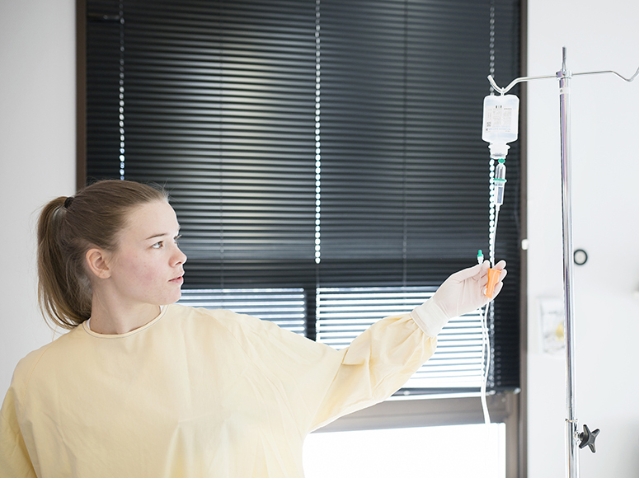
Spørsmål 5
Hva tenker du nå om valget av Cefotaxim som behandling av Siris mulige sepsis?
Foto: Flickr/Helse Bergen
Notes:
Tanken med dette slidet er å bruke kunnskapen studentene har ervervet seg tidligere i presentasjonen.
Hva sier retningslinjen om behandlingsvalg? Og hvilke midler er foretrukne i et økologisk perspektiv…
Se neste slide for svar på spørsmål 5.

Slide 12
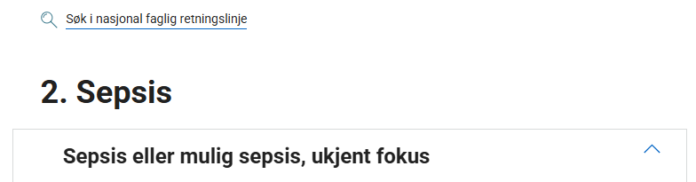
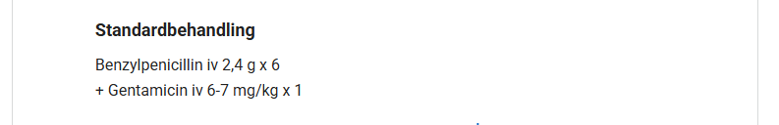
Retningslinjen: Sepsis - Helsedirektoratet
Notes:
Svaret på spørsmålet om hva man NÅ tenker om Cefotaxim som behandling av Siris mulige sepsis:
Penicillin og Gentamicin er førstevalget for antibiotikabehandling til pasienter med sepsis eller mulig sepsis. Cefotaxim er et alternativ dersom pasienten har Penicillinallergi, er gravid eller har nedsatt nyrefunksjon, men er et bredspektret antibiotika som ikke bør velges dersom mer økologiske alternativer finnes, slik som i dette tilfellet. Sykepleierne bør stille spørsmål til legen om hvorfor retningslinjen ikke følges hvis Cefotaxim ordineres.

Slide 13
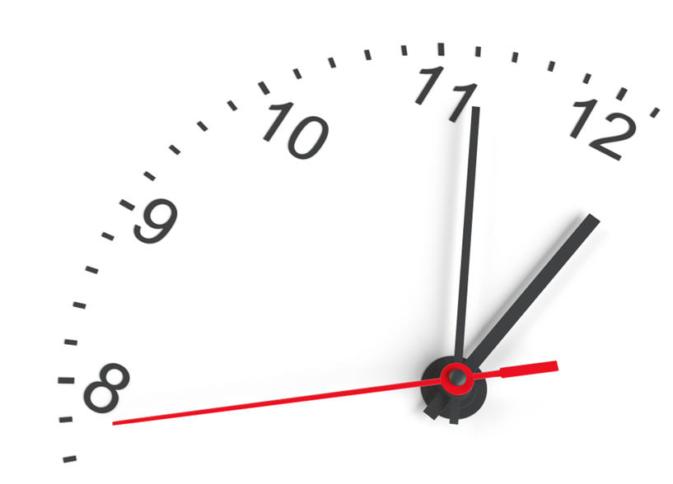
Spørsmål 6
Legen velger å gå over til Penicillin og Gentamicin da det er et mer økologisk valg.
Hva er den optimale doseringshyppigheten for Penicillin hos Siri?
Siri føler seg ganske bra, og kl. 17 spør hun om det er ok å dra hjem og hente litt ting, hvis hun kommer tilbake kl. 24. Hva anbefaler du?
Notes:
La studentene summe.
Tanken med dette slidet er å rette fokus på at penicilliner har et tidsavhengig bakteriedrap. I praksis betyr dette at når det er behov for å øke doseringen, f.eks. ved alvorlige infeksjoner, er det viktigere å dosere hyppigere heller enn å øke størrelsen på hver enkelt dose penicillin.
Bakgrunnen for dette er at effekten avhenger av hvor store deler av døgnet konsentrasjonen av antibiotika i blodet er høyere enn det nivået som skal til for å drepe mikroben det er fokus på. Det nivået antibioitkaen er virksom i kalles MIC: minimum inhibitory concentration.
De to neste slidsene illustrerer dette prinsippet, og svarer på spørsmål 6.
Ressurser:
https://relis.no/artikler/27771/
E-læringskurs: https://kursbygger.ihelse.net/startcourseid=249&tracking=

Slide 14
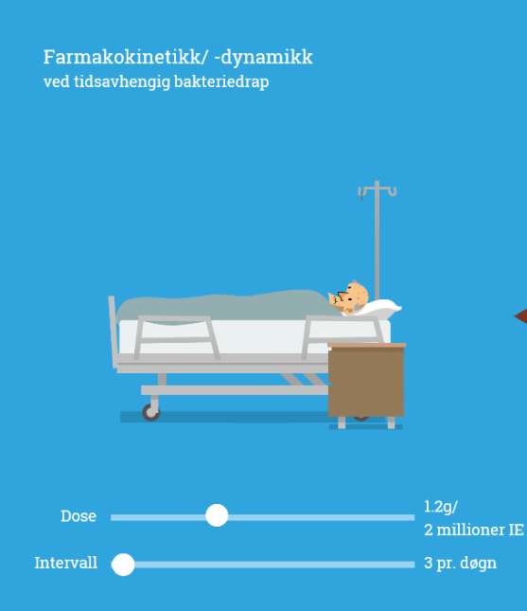
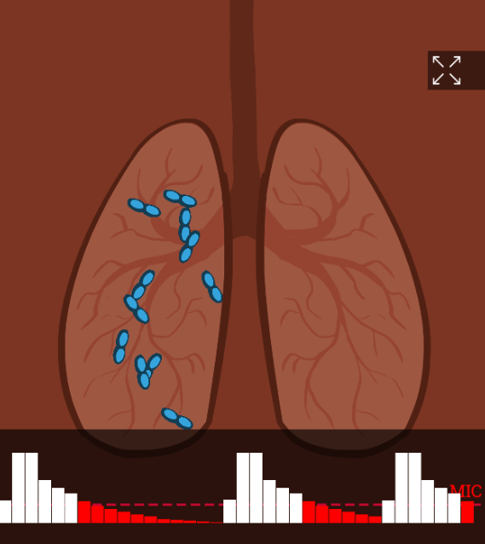
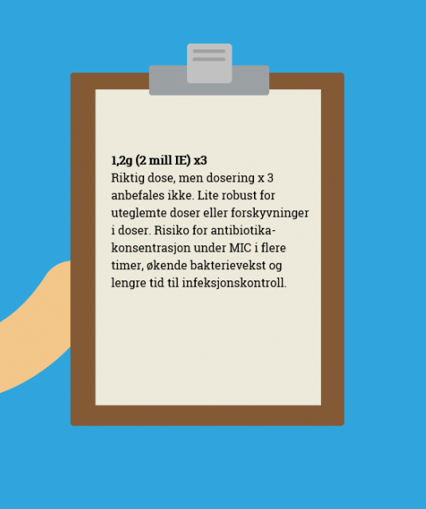
Tidsavhengig bakteriedrap
Penicillin 1,2 g gitt x 3
Notes:
Disse bildene er fra e-læringskurset om antibiotikabruk i sykehus: https://kursbygger.ihelse.net/startcourseid=249&tracking=
Figuren til venstre viser dose og dosering for Penicillin gitt til pasienten.
Figuren i midten viser antall mikrober i lungene, samt at søylene nederst på figuren viser konsentrasjonen av Penicillinet i blodet. Den røde stiplete linjen viser hvilket konsentrasjonsnivå man må overstige for å drepe bakteriene (MIC). Målet er å oppnå en konsentrasjon som ligger over den røde, stiplete linjen størst del av døgnet.
De hvite søylene indikerer at konsentrasjonen er høy nok til å drepe bakteriene, mens de røde søylene viser at konsentrasjonen er for lav til å drepe bakteriene.
Figuren til høyre forklarer hvorfor Penicillin dosert X 3 ikke er optimalt.

Slide 15

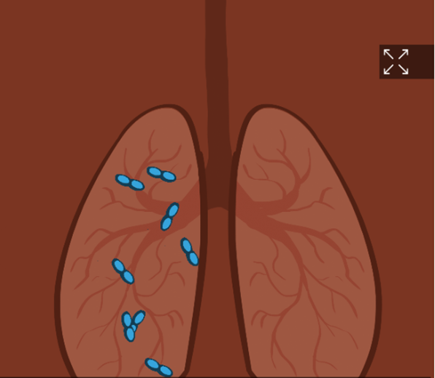
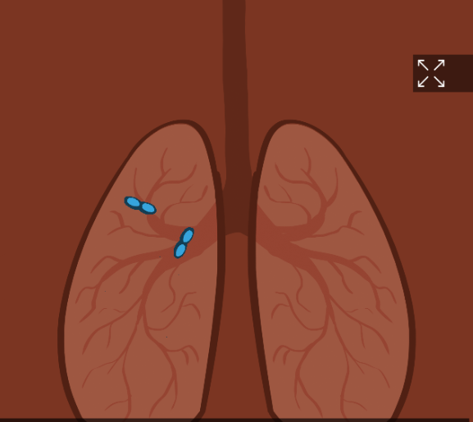
Effekten av økt dosehyppighet
x3
x4
x6
Notes:
Vi ser av figurene som viser bakterier i lungene at bakteriedrapet øker ved økende doseringshyppighet. Det er færre bakterier i lungene ved dosering x 6 enn hhv. ved x 4 og x 3.
Ideelt sett burde Penicilliner gis som kontinuerlig infusjon hos kritisk syke pasienter, men dette har vist seg vanskelig å gjennomføre i praksis. Anbefalt dosering hos Siri som har mistenkt sepsis er x 6.
Ved mindre alvorlige infeksjoner er standard penicillinbehandling x 4.
Hos Siri som skal ha Penicillin x 6, gis dosene hver 4. timer. Det er veldig viktige å holde på doseringstidspunktene slik at bakteriene ikke begynner å vokse igjen – da kan Siri får behandlingssvikt og bli mye dårligere. Derfor kan Siri IKKE dra hjem og hente tingene sine.
Viktig: Sykepleiere må også tenke på doseringstidspunktene dersom pasienten f.eks. skal på tidkrevende undersøkelser samtidig som de skulle hatt antibiotika. Det er bedre å gi dosen 10 minutter for tidlig enn flere timer for seint. Kanskje antibiotika kan pågå mens de er til undersøkelse?
Når vi nå forstår hvorfor det er viktig å holde på tidspunktene, er det også viktig å tenke på at pasienten får hele dosen med antibiotika. Man skal være obs på at dosen ikke gis på en dårlig veneflon, slik at halve dosen pipler ut under plasteret, eller går ekstravasalt.

Slide 16

Spørsmål 7
Ved de fleste infeksjonstilstander er det aktuelt å ta mikrobiologiske prøver.
Hvorfor tar vi mikrobiologiske prøver, og hva kan de benyttes til?
Foto: Colourbox
Notes:
Tanken med dette og de påfølgende slidene er å rette fokuset på sykepleiernes rolle for mikrobiologisk diagnostikk og betydningen av denne diagnostikken.
Se neste slide for svar på spørsmål 7.

Slide 17

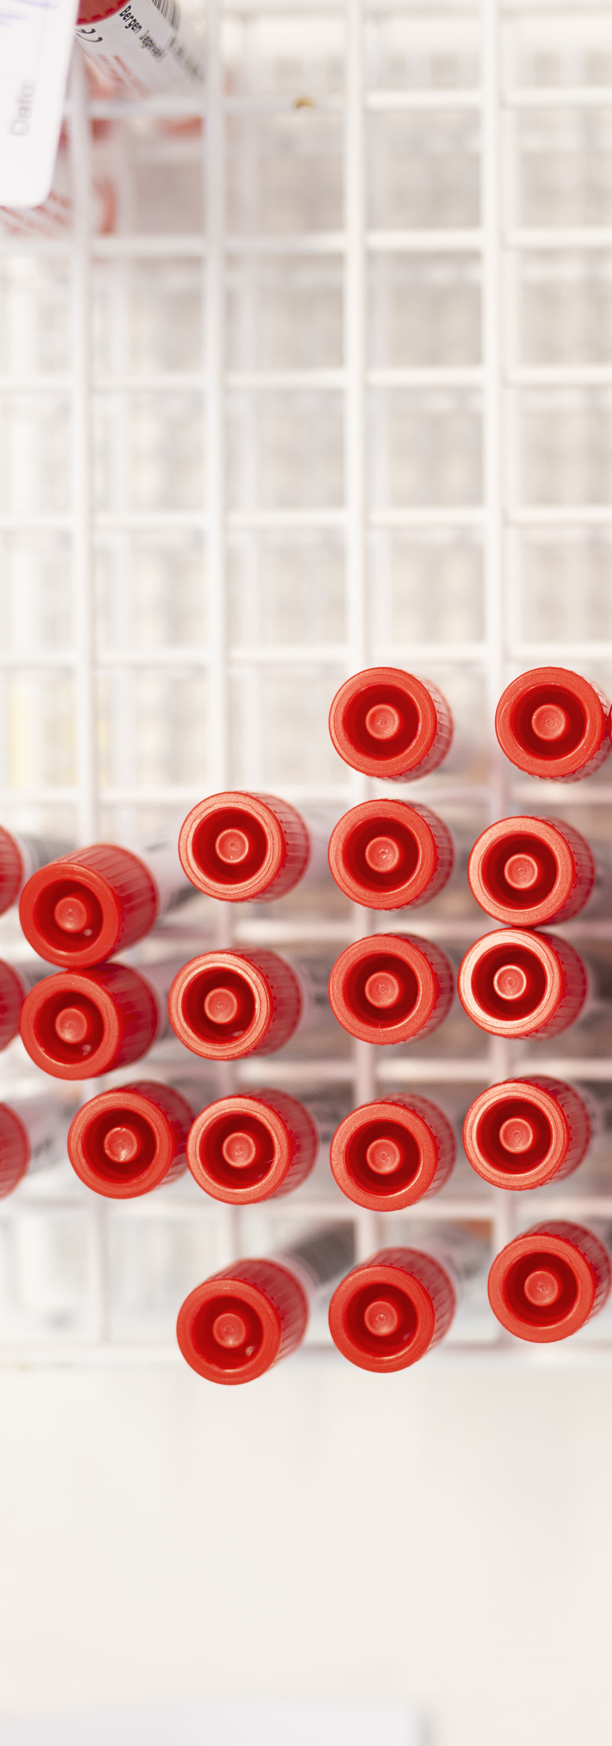



Mikrobiologisk prøvetaking
Sikre mikrobiologiske prøver før oppstart av antibiotika
Utfør prøvetaking på korrekt måte
Gi gode kliniske opplysninger til laboratoriet
www.analyseoversikte.no
Foto: Flickr/Helse Bergen
Notes:
Svar på spørsmål 7:
Ved å sikre prøver fra mistenkte infeksjonsfokus før oppstart av antibiotika, vil vi få kunnskap om hvilke mikrober som forårsaker infeksjonen, og pasienten kan få rett antibiotika til rett mikrobe! Det bør alltid sikres adekvate prøver før en starter antibiotika, i den grad det er mulig og ikke til hinder for oppstart.
Får vi svar på hva som feiler pasienten, vet vi også om pasienten for eksempel må isoleres, eller om vi må sette inn andre smitteverntiltak (isolering, smittesporing, sanering).
Blodkultur er som regel standard. Aktuelle prøver i tillegg til blodkultur kan være prøver fra sår, abscessmateriale, luftveisprøver, puss fra øyne, ører eller brystvorter, spinalvæske, eller infiserte katetere. Avklar med lege.
MEN, (det er et stor men!): Ta prøver der det vil hjelpe i diagnostikken, og ikke bare som rutine! Tas urinprøver uten indikasjon kan det føre til unødig behandling, for eksempel ved asymptomatisk bakteriuri. Opp mot halvparten av de skrøpelige eldre og de som bor i sykehjem har bakterier i urinen uten at de er syke. Dette kalles asymptomatisk bakteriuri og skal ikke behandles med antibiotika. Har man et kateter liggende inne en uke, vil det alltid bli oppvekst av bakterier. Unødvendig behandling er uriktig bruk av antibiotika!
Kliniske opplysninger hjelper laboratoriet med diagnostikken, slipper å lete i blinde. Skriv HVA man har tatt prøve av (øre, munnhule, sår – da vet de hvilke type mikrober de bør lete etter), hvorfor man mistenker infeksjon (pasienten har vært på sykehus i utlandet, har rubor og puss i et sår, har slimete avføring, feber mm), og om pasienten allerede står på antibiotika – i så fall hvilken type.
F.eks. kan en bakterie fra èn lokalisasjon være normalflora, mens den er sykdomsfremkallende i andre lokalisasjoner. Et eksempel på dette er at en hvit stafylokokk i et sår kan være normalflora, mens den i et operasjonssår med protese kan gi infeksjon.
Med gode opplysninger kan mikrobiologen utelukke en del funn, og målrette søket sitt, noe som gir hurtigere svar og dermed hurtigere diagnose og rett behandling!
Er du usikker på prøvetaking og hvilke pensel du skal bruke, se på www.analyseoversikten.no

Slide 18
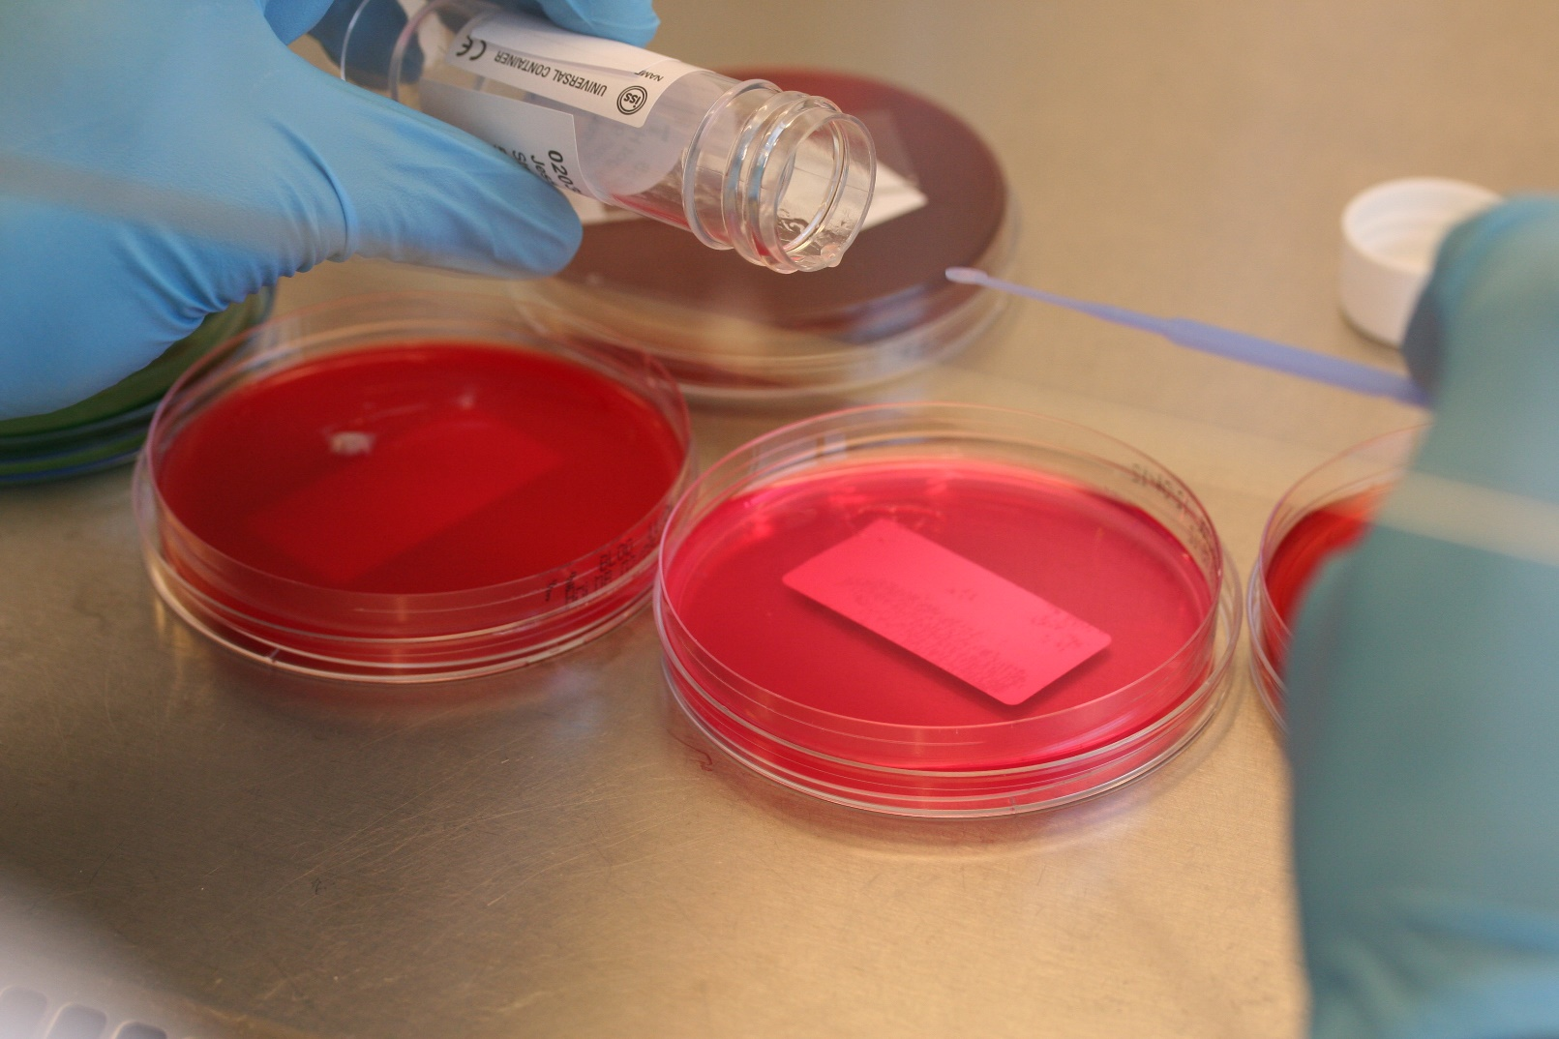
Spørsmål 8
Om kvelden faller Siri ut av sengen og får et sår på høyre legg. Etter hvert blir såret hovent, huden er rød i en omkrets på 5 cm rundt såret og det siver puss. Dere vil ta en prøve for å få vite hvilken bakterie som har gitt infeksjon.
Hva er nødvendig informasjon på rekvisisjonen?
Hvordan skal prøvetaking av såret foregå?
Foto: Flickr/Helse Bergen
Notes:
Tanken med spørsmål 1 er å rette fokuset mot betydningen av gode kliniske opplysninger på den mikrobiologiske rekvisisjonen. Det er avgjørende for at laboratoriet skal kunne gi et godt prøvesvar som kan optimalisere pasientbehandlingen.
Tanken med spørsmål 2 er å rette fokuset mot riktig prøvetakingsmetode fra sår.
Se neste slide for svar på spørsmålene.

Slide 19
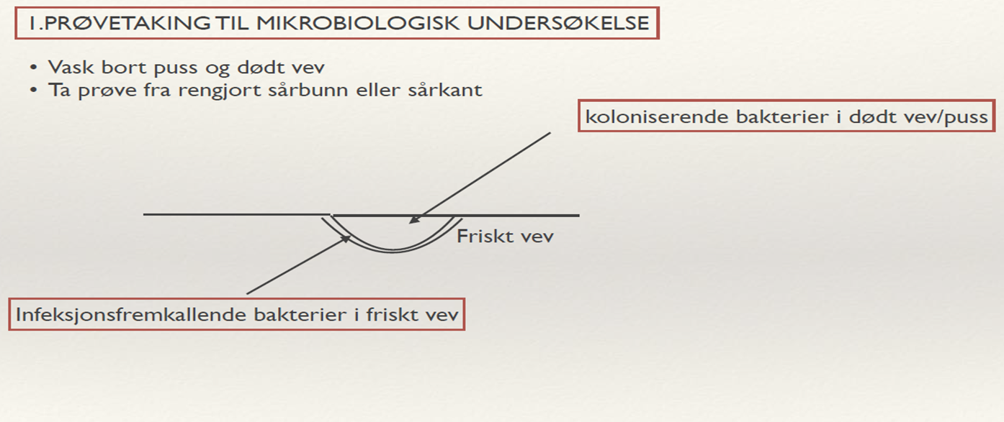
Korrekt prøvetaking
Notes:
Spørsmål 1:
Opplysningene på rekvisisjonen bestemmer hvilke medier og teknikker laboratoriet skal benytte og bestemmer dermed hva laboratoriet er i stand til å påvise. Informasjonen har også betydning for hvordan funnene i prøven skal tolkes.
Rekvisisjonen må minimum ha følgende opplysninger:
Siris navn og personnummer
Prøvetakingsdato
Prøvematerialets art og lokalisasjon
Korte kliniske opplysninger, inkludert sykdomsvarighet og evt antibiotikabehandling som er forsøkt.
Spørsmål 2:
Det kan være fristende å tenke at sårpenselen bør stikkes i det mest infiserte eller pussfylte området i et åpent sår. Men å stikke penselen i et ikke rengjort sår har lite verdi, fordi man i overflaten alltid vil finne oppvekst av f.eks. ulike hudbakterier pasienten er kolonisert med, uten at det er disse som er årsaken til infeksjonen.
(Kolonisering: Forekomst av mikroorganismer som formerer seg, men som ikke gjør skade på vertsorganismen. Infeksjon: Forekomst av mikroorganismer som deler seg, og gir betennelsesforandringer og vevsskade i vertsorganismen)
Ved sårprøver er man på jakt etter de infeksjonsfremkallende bakteriene.
Korrekt prøvetaking fra sår:
-Fjern fibrin og sårsekret med tupfer
-Vask før prøvetaking med sterilt, fysiologisk saltvann
-Prøve tas med pensel, fortrinnsvis i overgang til friskt vev
-Gni penselen mot sårbunnen i minst 5 sekunder samtidig som den roteres
Ressurser:
Bakteriologisk undersøking av puss og sårsekret – Analyseoversikten (Om sårprøver i Helse Bergens metodebok for laboratorieprøver)
Brukerhåndbok i medisinsk mikrobiologi OUS (labfag.no) (Om sårprøver i OUS metodebok for mikrobiologi)

Slide 20

Spørsmål 9
Siri ligger på infeksjonsmedisinsk sengepost. Der har man daglige tavlemøter hvor bl.a. revurdering av antibiotikabehandling er i fokus.
Hva er det som bør revurderes?
Hvilke informasjon kan du som sykepleier bidra med i revurderingen?
Foto: Flickr/Helse Bergen

Slide 21
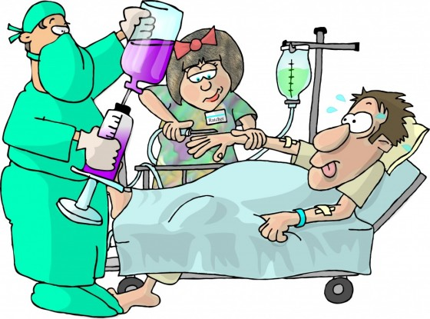
Revurdering innen 24-48 timer
Trenger pasienten antibiotika?
???
Er pasienten bedre/verre?
Har pasienten infeksjon?
Kan pasienten svelge tabletter?
Kan behandlingen smalnes inn? Stoppes?
Har vi noen prøvesvar?
Har pasienten bivirkninger eller allergier?
Notes:
Når pasienter er innlagt på sykehus bør antibiotikabehandlingen revurderes innen 24-48 timer; har man ikke alle opplysninger man trenger, bør man gjøre en ny revurdering påfølgende dag/når opplysningene foreligger.
Fristen er satt slik at ikke behandlingen skal være en hvilepute – man må aktivt ta stilling til om pasienten trenger behandling.
Hva er det som bør revurderes?
Er det indikasjon for behandling? Har pasienten faktisk en infeksjonssykdom, eller er det noe helt annet som feiler den? Ingen indikasjon? Seponer behandling.
Er almenntilstand og vitale parameter i bedring eller forverring?
Ved forverring: får pasienten rett antibiotika? Endre?
Ved forbedring: kan behandlingen endres til et smalere antibiotika? Kan pasienten gå over til tablettbehandling?
Har det kommet svar på mikrobiologiske prøver slik at behandlingen kan målrettes?
Følger behandlingen retningslinjene? Hvorfor ikke?
Har pasienten bivirkninger? (f.eks. diarè, magesmerter, kvalme, tromboflebitter)
Har pasienten allergiske reaksjoner på antibiotika?
Har legen satt en stoppdato for behandlingen?
Hvilke informasjon kan sykepleiere bidra med?
Sykepleierne er nær pasienten 24/7 og er ofte de første som kan spore tegn til forbedring eller forverring hos pasienten. Det er essensielt at sykepleierne formidler NEWS-score og pasientens tilstand til legene.
Det er sykepleierne som først ser om pasienten får allergiske reaksjoner, eller om de har et sår på foten som ikke ble oppdaget i akuttmottak.
Sykepleierne kjenner også bedre til pasientens hjemmesituasjon, og har gjerne kommunisert med pårørende om forhold hjemme som er av betydning for behandlingen. Det er også vi som vet om pasienten er i stand til å ta tabletter, eller om de vil klare å fullføre en antibiotikakur til oppsatte tider hjemme.
Som sykepleiere har vi plikt til å engasjere oss for pasientens beste, så like naturlig som vi diskutere BT, synkende urinproduksjon eller virkning av andre medikamenter, bør vi engasjere oss i antibiotikabehandlingen.

Slide 22
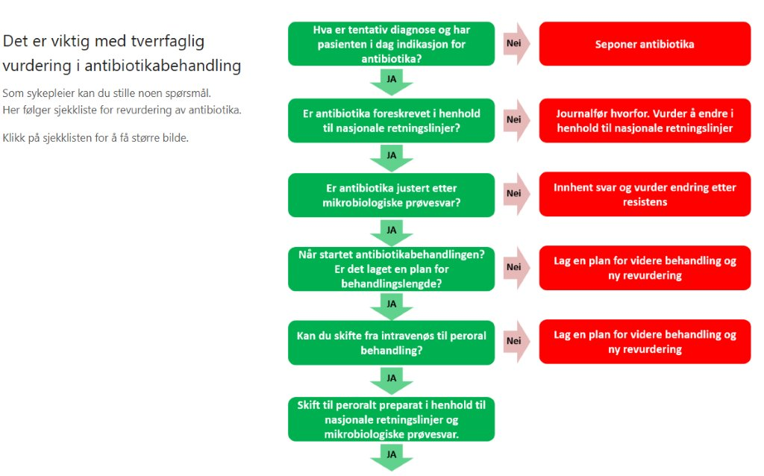
Ill. med tillatelse fra Vestre Viken HF, fra e-læringskurset «Antibiotika i helsetjenesten – kurs for sykepleiere»
Notes:
Her er et hjelpemiddel man kan bruke når antibiotika skal revurderes.
Revurdering er egnet å ta opp på tavlemøter eller under felles visitt.

Slide 23

Spørsmål 10
Etter fem dager har Siri en NEWS på 0, hun har god svelgfunksjon, og du spør legen om hun ikke skal over på tablettbehandling.
Hva bør en være obs på ved tablettbehandling?
Hvilke fordeler har tablett- behandling?

Slide 24
Overgang fra iv til po behandling?
Vurder overgang til tabletter ved stabil pasient i bedring
GI-trakten må være fungerende
Kan pasienten følge opp behandling hjemme?
Fordeler:
Slipper intravenøse tilganger, lettere å mobilisere
Sparer tid og kostander
Pasienten kan skrives ut tidligere
Notes:
Spørsmål 1:
Når man revurderer antibiotikabehandlingen, skal man også vurdere om pasienten kan gå fra intravenøs til per-oral behandling. Dette er spesielt aktuelt ved samfunnservervet pneumoni, pyelonefritt og erycipelas. Kontraindikasjon: hjernehinnebetennelse
Om pasienten er feberfri, er hemodynamisk stabil, infeksjonstegn er i bedring, og NEWS er stabilt lav, er faktorer som spiller inn på om man skal vurdere peroral behandling. ​
​Hos noen pasienter kan opptaket av antibiotika fra mage-tarmsystemet være uforutsigbar, noe som kan påvirke effekten av behandlingen. Det er viktig at sykepleier formidler til lege om pasienten har oppkast, diaré, malarbsorbsjon eller f.eks. kort-tarm-syndrom hvis legen ikke kjenner til dette. Dersom pasienten har sonde må denne være velfungerende, og aktuelt per oral medikament må kunne knuses.
Pleiepersonell er ofte tettere på pasienten enn legen, og vet om pasientene kan klare å gjennomføre tablettbehandling. Det er en kjensgjerning at pasientene ofte kvikner voldsomt til i de to minuttene legen svinger innom, og sier ja til alt legen spør om, mens sykepleiere i større grad vet om de faktisk er i stand til å håndtere eller svelge tabletter (dirrer på hånden, mister tabletter…), følge opp tidene tablettene skal tas på , eller klarer å hente de ut fra apoteket. ​
​
Sykepleiere kan gi pasienter og deres pårørende informasjon om fordelene ved å bytte til oral behandling, hvordan medisinen skal tas, og viktigheten av å fullføre kuren slik legen forskriver. Vi må også kunne forklare om endringer i smak, eller de vanligste bivirkningene. Sykepleiere kan hjelpe til med å administrere de første tablettene, og sikre at pasienten forstår hvordan de skal ta medisinen hjemme. ​
​
Sykepleiere samhandler også med pårørende, hjemmetjeneste og sykehjem, og forsikrer seg f.eks. om at sykehjemmet har rett medikament tilgjengelig dersom pasienten sendes hjem en lørdag ettermiddag. ​
Spørsmål 2:
Det er en fordel å slippe intravenøse tilganger (cvk, veneflon) med dertil komplikasjoner. Kanskje pasienten er plaget med gjentagende tromboflebitter og po behandling er mest hensiktsmessig? Det oppstår faktisk 4800 pvk-relaterte blodbaneinfeksjoner i Norge årlig; noe vi kan unngå dersom pasienten ikke trenger pvk!
Tablettbehandling er både kostnadsbesparende og tidseffektivt, ikke minst er det miljøvennlig!
Pasientene kan mobiliseres i større grad uten iv
Pasienter kan utskrives tidligere med per oral behandling, noe som gir færre sykehusinfeksjoner og liggedøgn.
Ressurser:
PVK-studie: https://www.duo.uio.no/bitstream/handle/10852/85660/1/K12-KLoK.pdf
FHI: https://www.fhi.no/publ/2010/antibiotikabehandling-i-sykehus-peroral-versus-intravenos-behandling/

Slide 25
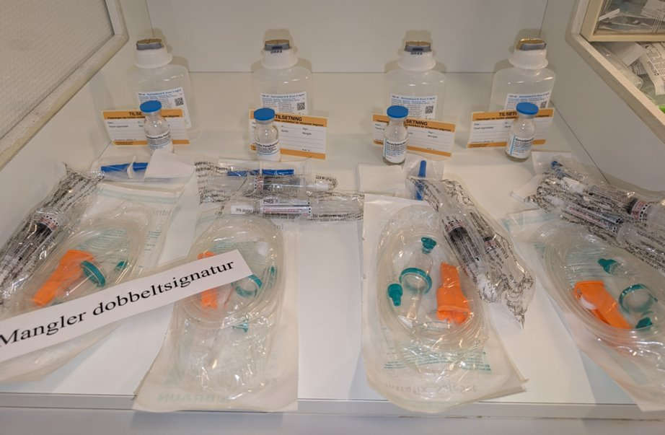
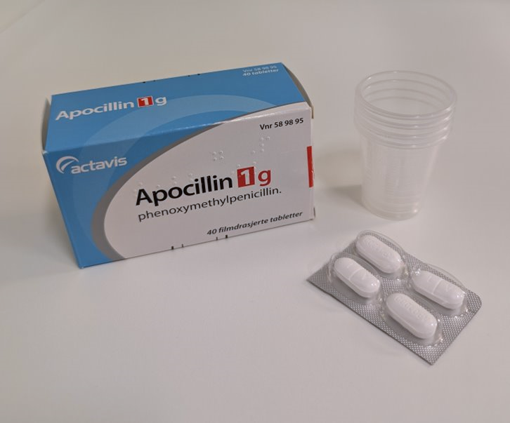
iv versus po
Foto: Anine Bernhoft, NSAS
Notes:
Her er bilde av utstyret som trengs for å lage i stand 1,2 gram Benzylpenicillin x 4 til en pasient som behandles for samfunnservervet pneumoni. Da er ikke veneflonutstyr, propper og desinfeksjon til dette tatt med. Dette er utstyr som går i spesialavfall og ikke resirkuleres. ​
​
Dersom pasienten er afebril og i bedring, er kanskje tabletter et like godt alternativ?

Slide 26
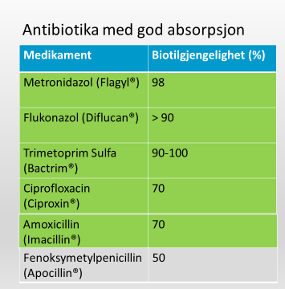
Notes:
Antibiotika med absorpsjon fra tarm på opp i mot 100 % kan like godt administreres i tablettform som intravenøst, dersom det ikke er kontraindikasjoner for peroral administrering, se forrige slide. Antibiotika med lavere biotilgjengelighet, f.eks. peroral formulering av Penicillin (Fenoksymetylpenicillin), krever ofte at middelet administreres intravenøst i en lengre tidsperiode før overgang til tablettbehandling.

Slide 27

Spørsmål 11
Du har observert at Siri har fått et utslett på armene og overkroppen.
Hvilken informasjon trenger dere for å vurdere hvorvidt utslettet kan være en allergisk reaksjon på Penicillin?
Foto: Flickr/Helse Bergen
Notes:
Dette slidet skal rette fokuset på at mange pasienter har fått merkelappen “penicillinallergikere” selv om de ikke har en reell allergi eller den ikke er aktuell lenger. Dette kan føre til at pasienten går glipp av viktig behandling og til unødig bruk av bredspektrede antibiotika. At sykepleiere har en kritisk innstilling til “penicillinallergi” bidrar til god pasientbehandling.
Se neste slide for svar på spørsmål 11.
Ressurser:
https://sykepleien.no/2021/06/mange-har-cave-penicillin-i-journalen
https://kvalitet.helse-bergen.no/docs/pub/DOK78161.pdf

Slide 28
Still pasienten følgende spørsmål for å bidra til å avklare om penicillin-allergien er reell:
Hvor lenge er det siden du reagerte allergisk på penicillin (måneder, år)?
Hvilken reaksjon fikk du (symptomer fra hud, mage/tarm, luftveier, hjerte/blodtrykk eller annet)?
Hvor lang tid gikk det fra du ble behandlet med penicillin til du fikk en allergisk reaksjon (minutter, timer eller dager)?
Notes:
Det er viktig å kunne skille mellom bivirkninger, tolererbare reaksjoner og allergiske straks-reaksjoner (anafylaksi) som gjør at pasienten ikke bør fortsette å bruke et antibiotikum. Et godt utgangspunkt for å skille disse gruppene er en gjennomgang av sykehistorien med fokus på symptomer og tidsrelasjoner.

Slide 29
Risiko for penicillin-allergi basert på symptomer/sykehistorie og korresponderende tiltak
Symptomer/sykehistorie
Utelukkende GI-symptomer (kvalme, oppkast, diare)
Senere fått samme penicillin uten reaksjon
Kun familiehistorie på allergi (penicillinallergi hos nær slektning)
Tiltak (lege)
Fjern merkelappen «penicillinallergi»
Pasienten kan få penicillin
Symptomer/sykehistorie
Ukjent reaksjon >10 år siden
Pasienten benekter allergi, men det er angitt i journal
Makulopapuløst eksantem
Isolert kløe, hoste, tretthet
Tiltak
Pasienten kan få penicillin i lav dose, etterfulgt av full dose under observasjon
Evt. bruk retningslinjens alternativ ved penicillinallergi
Pasienten henvises til allergologisk utredning
Symptomer/sykehistorie
Tunge/leppe/ansiktshevelse eller generalisert hevelse, urtikaria,
Larynx-affeksjon (trang hals, hes stemme)
Tung pust
Anafylaksi eller uforklart bevissthetstap
Utslett med blemmer og pustler
Forstyrret blodbilde
«Drug fever»
Nyre- eller leversvikt
Ukjent reaksjon <10 år siden
Graviditet
Tiltak
Bruk retningslinjens alternative antibiotika ved penicillinallergi
Pasienten henvises til allergologisk utredning
Notes:
Det er viktig å kunne skille mellom bivirkninger (grønn boks) og alvorlige allergiske reaksjoner (rød boks) som gjør at pasienten ikke bør fortsette å bruke et antibiotikum.
Se https://kvalitet.helse-bergen.no/docs/pub/DOK78161.pdf
Hovedpoenget på denne sliden er at minst halvparten av pasienter som angir å ha penicillinallergi refererer til vanlige bivirkninger som gastrointestinalt besvær som har blitt feiltolket som en allergisk reaksjon. Disse pasientene kan vanligvis bruke penicillin.
En straks-allergisk reaksjon/anafylaksi oppstår som oftest i løpet av noen få minutter etter parenteral tilførsel og opp mot en time etter peroral tilførsel. Anafylaksi med sjokk, rastløshet, kløe, blodtrykksfall, kolikk, astmaliknende symptomer, angioødem og/eller urticaria med kløe er klassiske symptomer. Slik antibiotika-allergi er meget sjelden (0,002 %), men alvorlig og kan ha fatal utgang. Disse er markert i rødt og det mistenkte penicillinet skal umiddelbart seponeres og retningslinjens alternative antibiotika ved penicillinallergi gis. Andre alvorlige symptomer som utslett med blemmer, pustler og hudavløsning kan oppstå senere i forløpet og skal håndteres som ved straks-allergisk reaksjon.
Pasienter med uklar sykehistorie, makulopapuløst eksantem i barnealder eller isolert kløe kan få administrert penicillin i graderte doser under anafylaksiberedskap.
For detaljer, se Penicillin_provokasjon (helse-bergen.no)
Pasientene risikostratifisert til gul eller rød kategori bør henvises til allergologisk utredning.

Slide 30
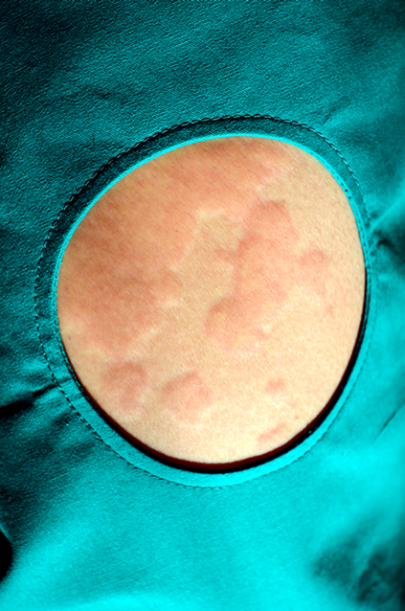
Penicillinallergi
10% av befolkningen rapporterer at de er allergiske mot penicilliner, men <1% er reelt allergiske
Ca. 80% av pasientene med reell penicillinallergi har mistet sin allergi etter 10 år
Pasienter med oppgitt penicillinallergi får ofte bredspektrede antibiotika og har dermed økt risiko for
      dårligere behandling
      antibiotikaresistente bakterier
      økte kostnader
Foto: Colourbox
Notes:
Denne sliden gir data om overdiagnostisering og konsekvenser av feilaktig å ha merkelappen «penicillinallergi». Tanken er at denne informasjonen kan gi motivasjon til å bidra i vurderingen av hvorvidt pasienten faktisk har en penicillinallergi.
Referanse:
Fra det amerikanske smitteverninstituttet, CDC: https://www.cdc.gov/antibiotic-use/hcp/clinical-signs/index.html

Slide 31
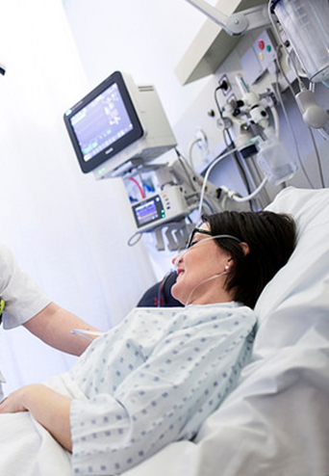
Siri…
Siri Syvertsen hadde ikke en ekte allergisk reaksjon, og kunne gå over til penicillin tabletter.
6 dager etter hun ble innlagt kunne hun utskrives til hjemmet.
Hvilke informasjon ville du gitt Siri ved utskrivelse?

Slide 32

Pasientinformasjon
Følge medisintidene
Stopp kuren når du skal – ikke spar tabletter til seinere bruk
Ta kontakt med lege ved forverring
Lette bivirkninger er ikke unormalt
Ikke del antibiotikakuren din med andre
Rester kan leveres til apoteket
Notes:
Viktig å følge medisintidene
Bruk kuren som angitt, ikke gjem tabletter til du blir syk en annen gang
Skulle man bli verre igjen, ta kontakt med lege
Informere om at bivirkninger som løs mage og kvalme ikke er unormalt
Man skal ikke dele kuren med en syk venn!
Medisinrester kan leveres til apoteket for trygg avfallshåndtering

Slide 33

God sykepleie er
god antibiotikastyring,
og god antibiotikastyring
er god sykepleie!
Foto: Colourbox
Notes:
Hvis noen fremdeles lurer på hvorfor sykepleiere skal engasjere seg i antibiotikastyring:
Vi er mange, mange flere enn legene – og vi er tilstede for pasientene 24 timer i døgnet
Vi er gode på observasjoner, og vi er gode til å følge prosedyrer!
Vi vil gjøre det beste for pasienten
…og legene hører mer på sykepleierne enn mange gjerne tror ☺

Slide 34
Ressurser
Antibiotika.no
Nasjonalt senter for antibiotikabruk i sykehus
Analyseoversikten
Antibiotika i sykehus – retningslinje
Antibiotikabruk i sykehus – e-læringskurs
Antibiotika i helsetjenesten – e-læringskurs for sykepleiere

